Slide 1
Тих днів не померкне слава...
Укладач: Купріянова Н. М.

Slide 2
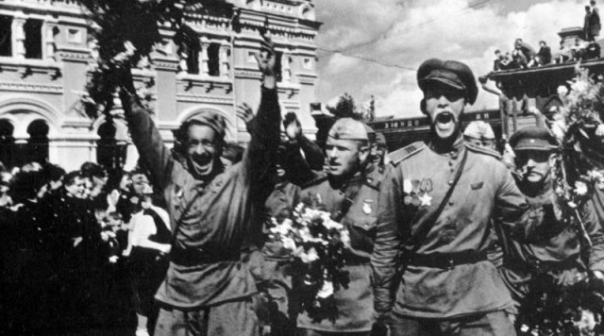
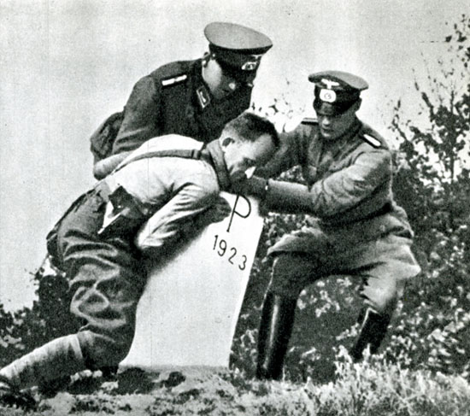
1 вересня 1939 р. нападом гітлерівської Німеччини на Польщу розпочалася Друга світова війна. Вона тривала 6 довгих років та стала одним з найважливіших переломних моментів в історії минулого століття.
3 вересня Англія і Франція оголосили Німеччині війну. Їх приклад наслідували Австралійський Союз, Нова Зеландія, Індія, Південно-Африканський Союз і Канада. У тісному союзі з Німеччиною виступили Італія та Японія, потім до них приєдналися Угорщина, Румунія, Словаччина, Болгарія, Хорватія.
Гітлерівці знищують прикордонні знаки на польсько-німецькому кордоні, 1939 р.

Slide 3
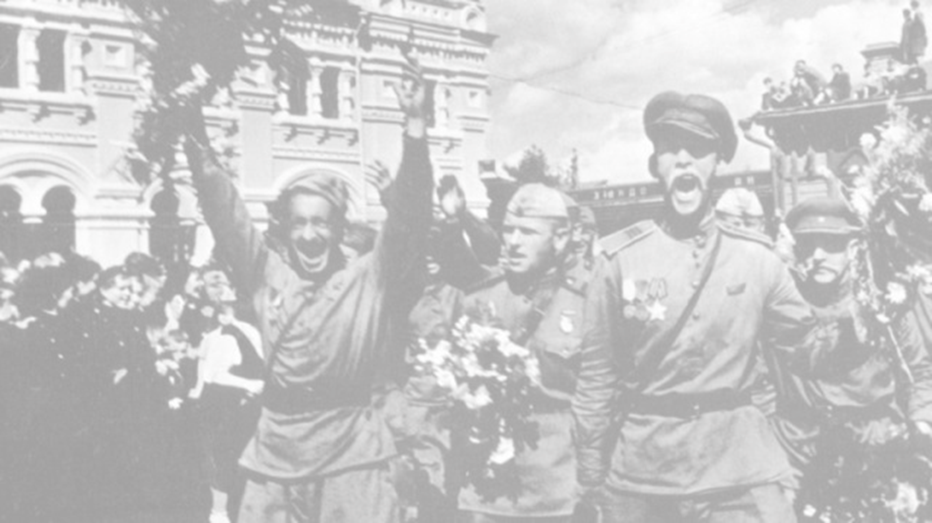
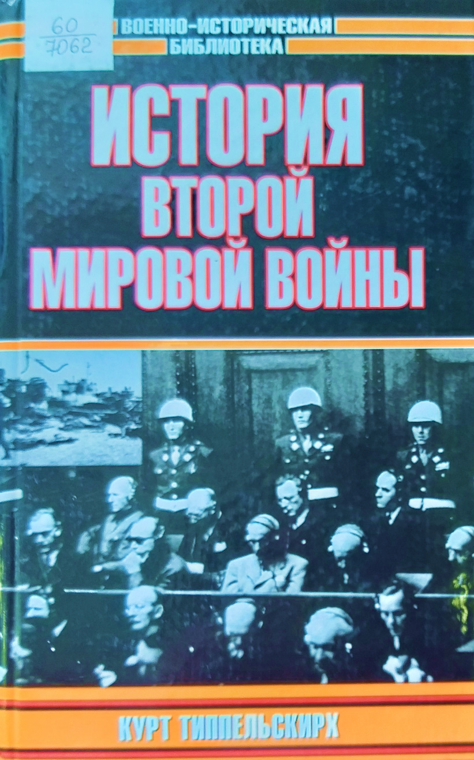
Назария С. М. История без мифов. Вторая мировая война: генезис, ход и итоги / С. М. Назария ; Гос. ин-т междунар. отношений [и др.]. – Кишинев, 2010. – 499 с.
Шифр: 60/6914
Типпельскирх К. фон. История Второй мировой войны, 1939–1945 / К. Ф. Типпельскирх. – М. : АСТ, 2003. – 795 с. – (Военно-историческая б-ка).
Шифр: 60/7062

Slide 4
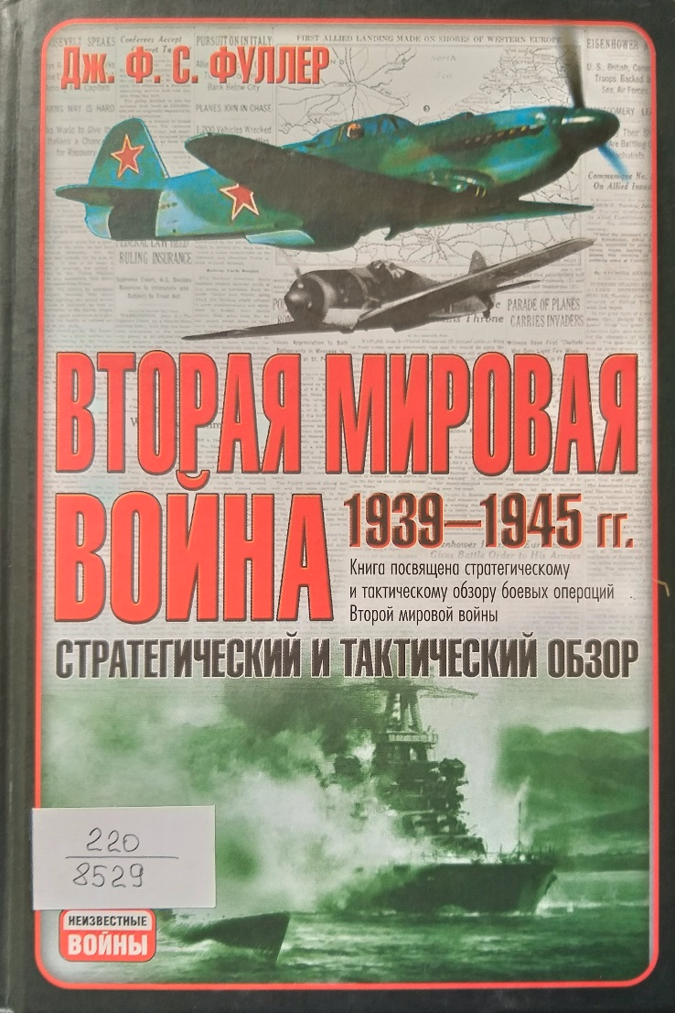
Фуллер Д. Ф. Ч. Вторая мировая война 1939–1945 гг. Стратегический и тактический обзор / Д. Ф. Ч. Фуллер. – М. : АСТ ; СПб. : Полигон, 2006. – 559 с. : ил., карты. – (Неизвестные войны).
Шифр: 220/8529
Трубайчук А. Ф. Друга світова війна : коротка іст. / А. Ф. Трубайчук. – Київ : Наук. думка, 1995. – 192 с.
Шифр: 60/5844

Slide 5
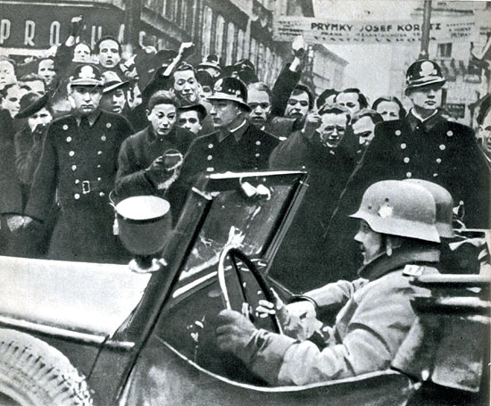
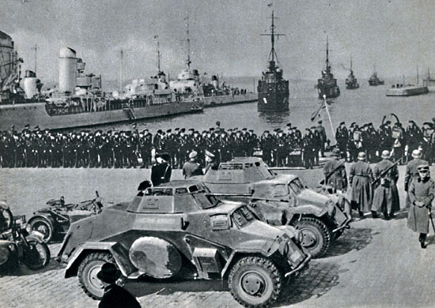
Вступ німецьких військ до Праги, 15 березня 1939 р.
Вступ німецьких військ в Клайпеду, березень 1939 р.

Slide 6
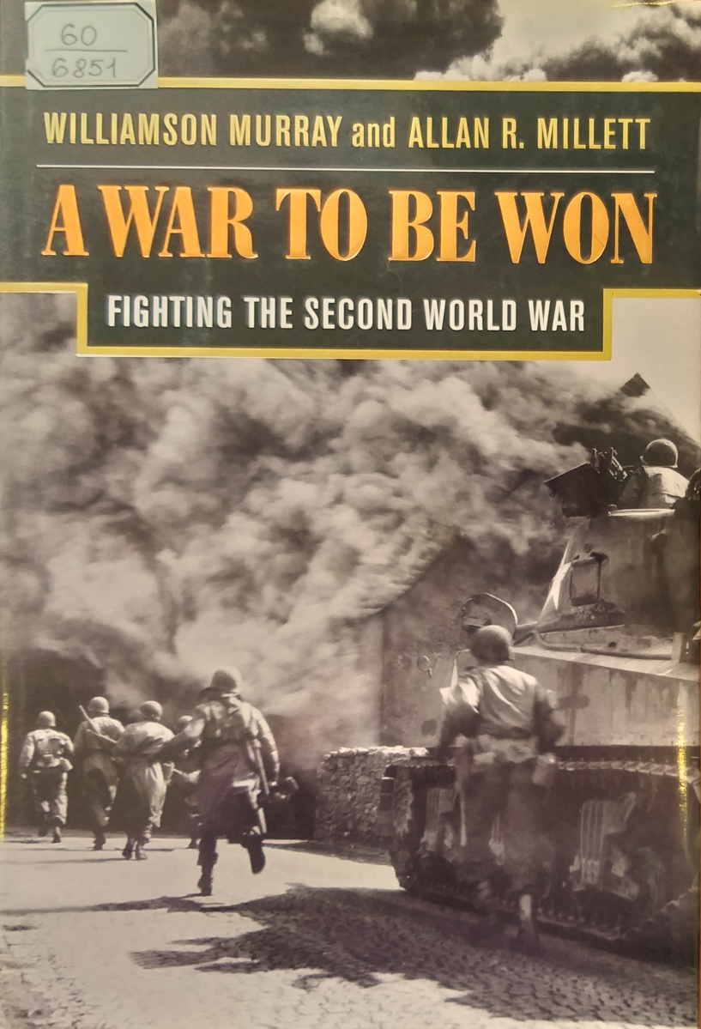
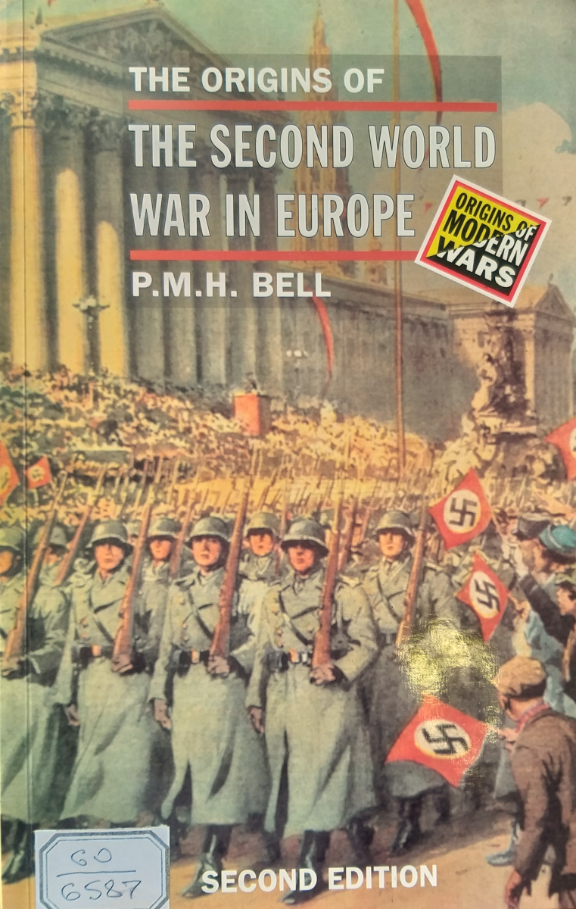
Murray W. A war to be won. Fighting the Second World War / W. Murray, A. R. Millett. – Cambridge ; London : The Belknap press of Harvard Univ. press, 2000. – XIV, 656 p.
Шифр: 60/6851
Bell P. M. H. The origins of the Second World War in Europe / P. M. H. Bell. – 2-nd ed. – London; New York : Longmans, 1999. – XIII, 370 p.
Шифр: 60/6587

Slide 7
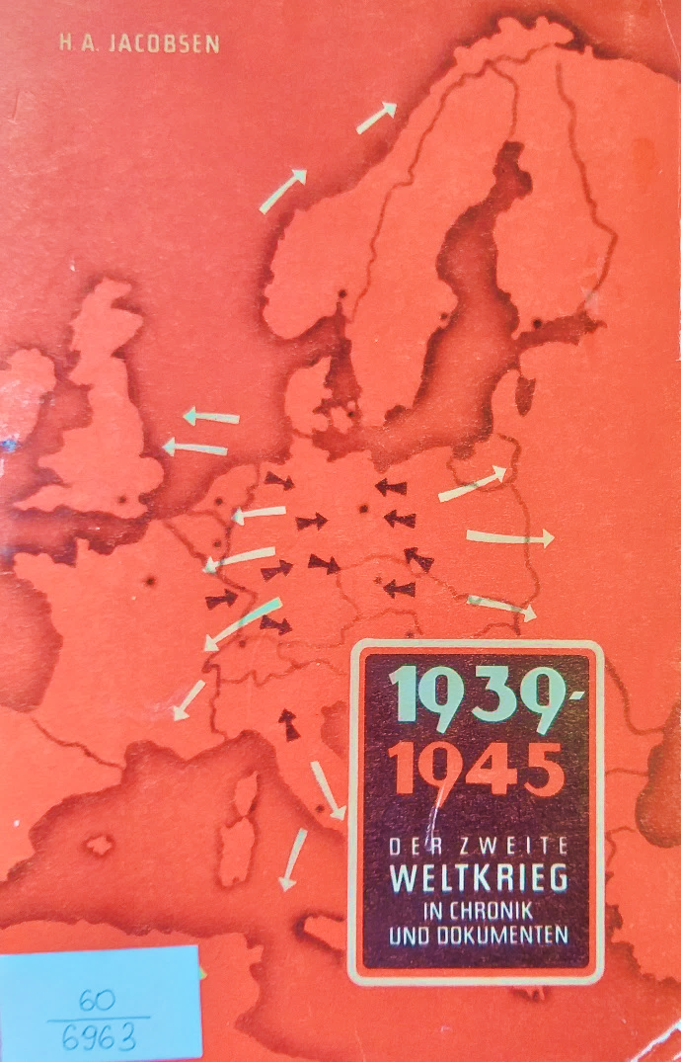
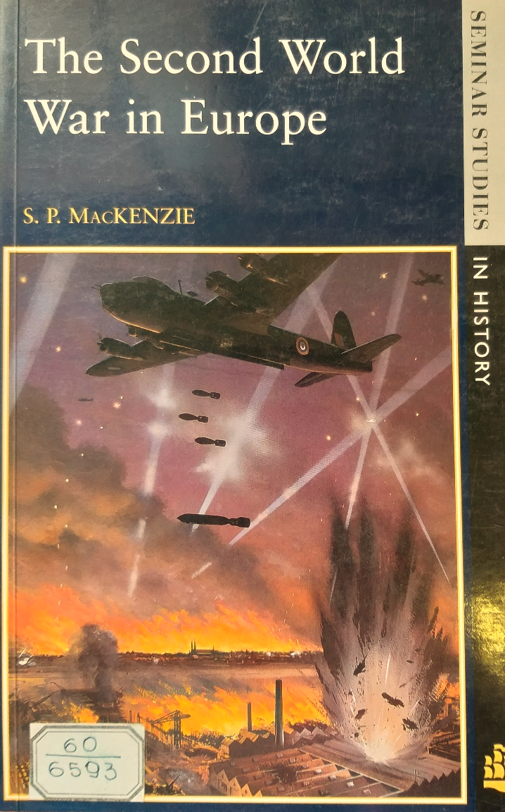
Mackenzie S. P. The Second World War in Europe / S. P. Mackenzie. – London ; New York : Longmans, 1999. – X, 150 p. – (Seminar studies in history).
Шифр: 60/6593
Jacobsen H.-A. 1939–1945 der zweite weltkrieg in Chronik und Dokumenten / H. Jacobsen. – Darmstadt : Wehr und Wissen Verl., 1959. – 538 S.
Шифр: 60/6963

Slide 8
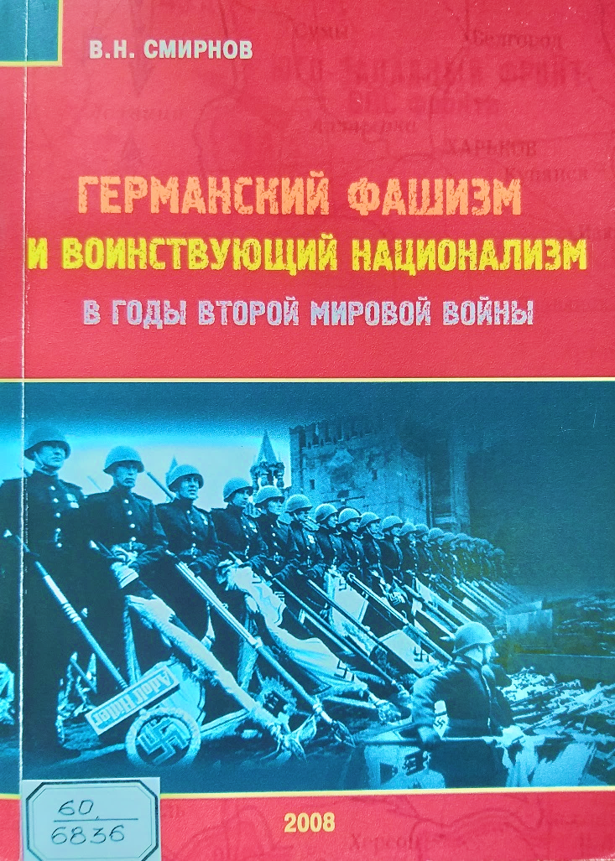
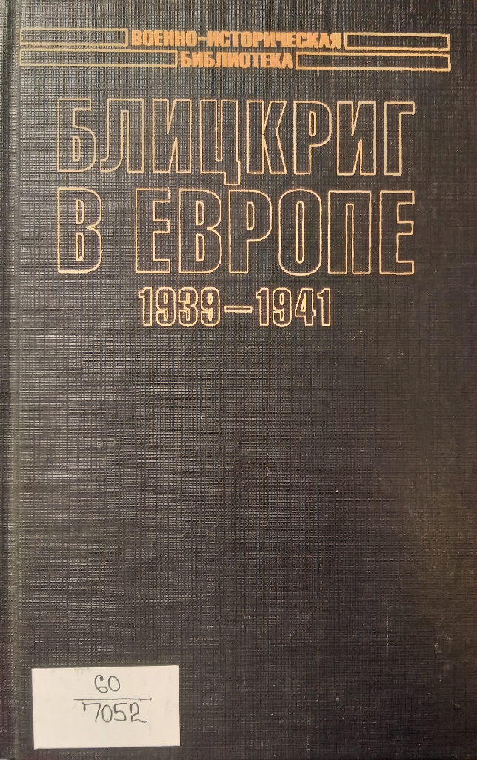
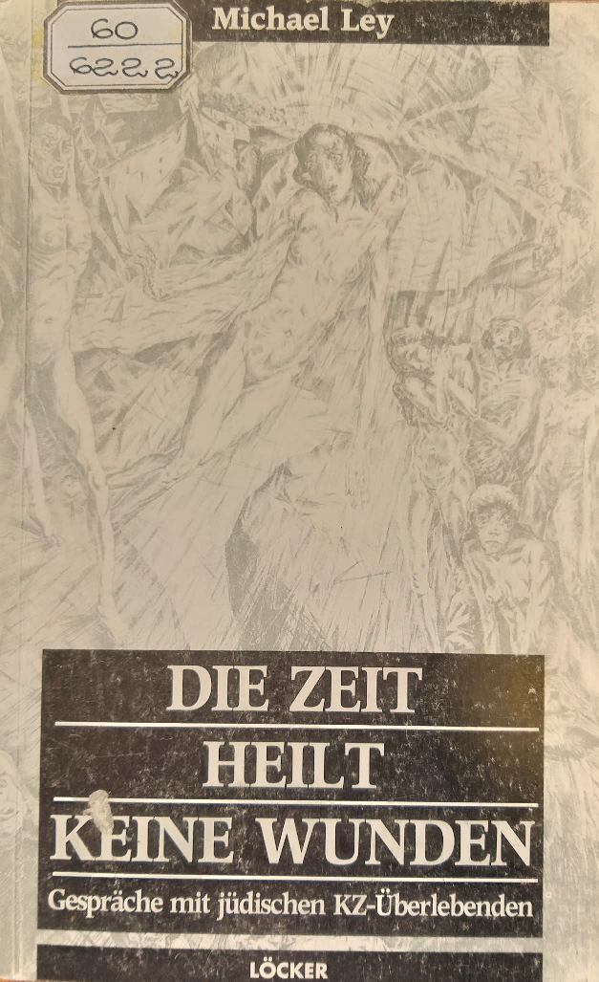
Блицкриг в Европе, 1939–1941. Польша / сост. Б. Лозовский. – М. : АСТ ; СПб. : Terra Fantastica, 2004. – 478 с. : ил., табл. – (Военно-историческая б-ка).
Шифр: 60/7052
Смирнов В. Н. Германский фашизм и воинствующий национализм в годы второй мировой войны / В. Н. Смирнов. – Харьков : Форт, 2008. – 164 с.
Шифр: 60/6836
Ley M. Die Zeit heilt keine Wunden : Gesprache mit judischen KZ-Uberlebeden / M. Ley. – Wien : Locker, 1995. – 183 p.
Шифр: 60/6222

Slide 9
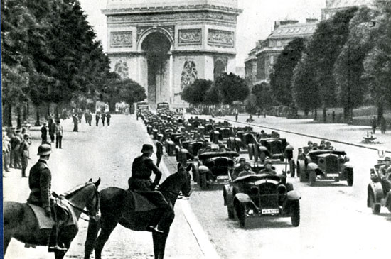
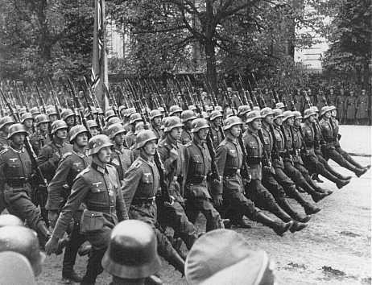
Користуючись тактикою блискавичної війни, Німеччина розгромила Польщу (напад у вересні 1939 р.), Данію (квітень 1940 р.), Норвегію (квітень 1940 р.), Бельгію (травень 1940 р.), Нідерланди (травень 1940 р.), Люксембург (травень 1940 р.), Францію (травень 1940 р.), Югославію (квітень 1941 р.) і Грецію (квітень 1941 р.)
Німецькі війська на вулицях французької столиці, 1940 р.
Однак гітлерівцям не вдалося підкорити Великобританію, яка була захищена від наземних атак Ла-Маншем.
Урочистий марш німецьких військ по Варшаві після капітуляції Польщі, 28–30 вересня 1939 р.

Slide 10
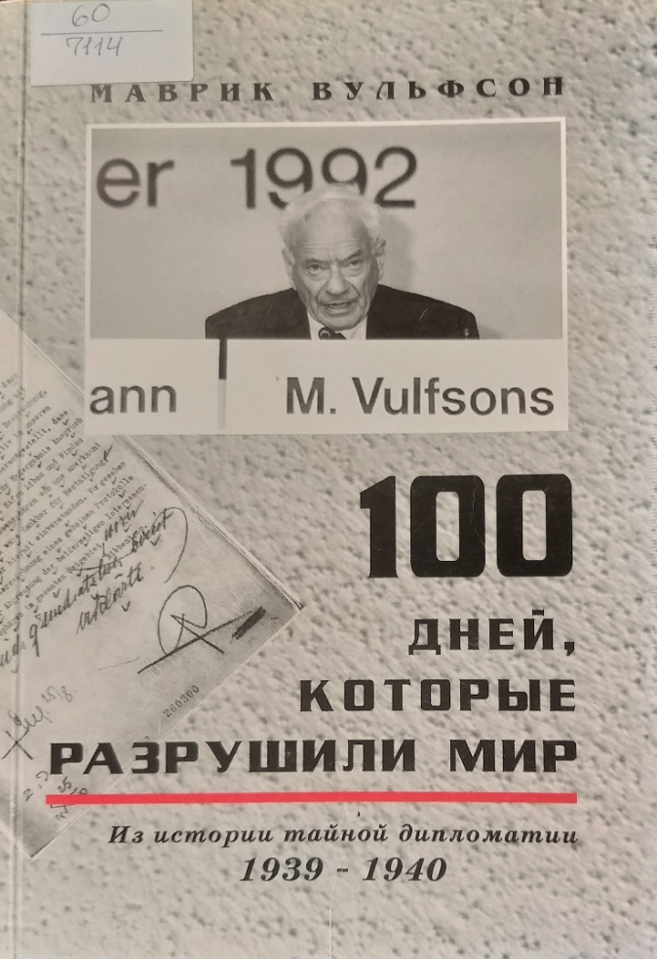
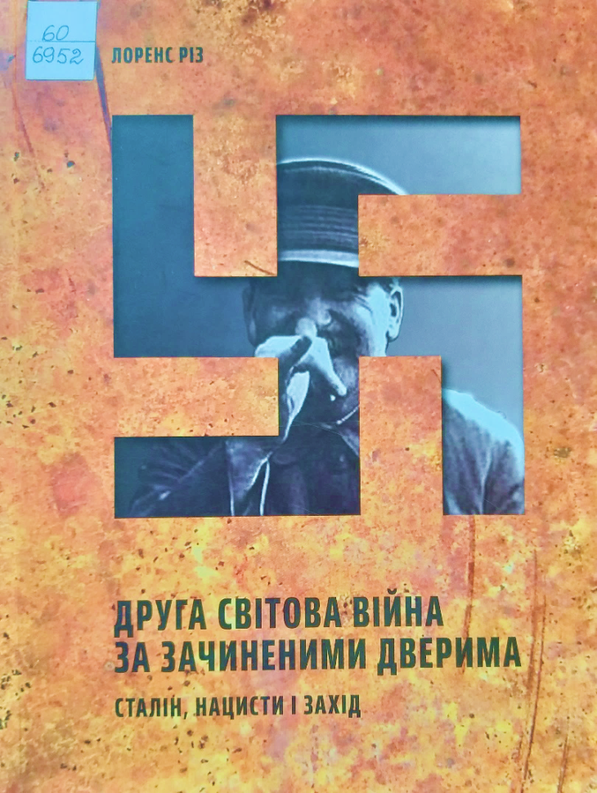
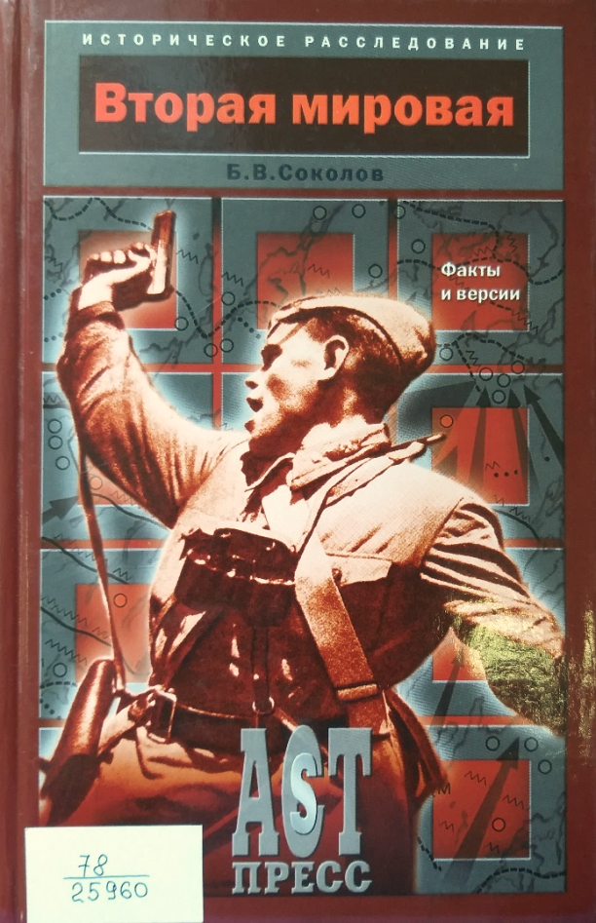
Вульфсон М. 100 дней, которые разрушили мир : из истории тайной дипломатии 1939–1940 / М. Вульфсон. – Рига : Глория – М., 2001. – 128 с.
Шифр: 60/7114
Різ Л. Друга світова війна за зачиненими дверима. Сталін, нацисти і Захід / Л. Різ ; пер. Ю. Ажнюк ; ред.: Ю. Олійник, М. Волощак. – Київ : Темпора, 2010. – 435 с.
Шифр: 60/6952
Соколов Б. В. Вторая мировая. Факты и версии / Б. В. Соколов. – М. : АСТ-ПРЕСС КНИГА, 2005. – 431 с. : 7 л. ил. – (Историческое расследование).
Шифр: 78/25960

Slide 11
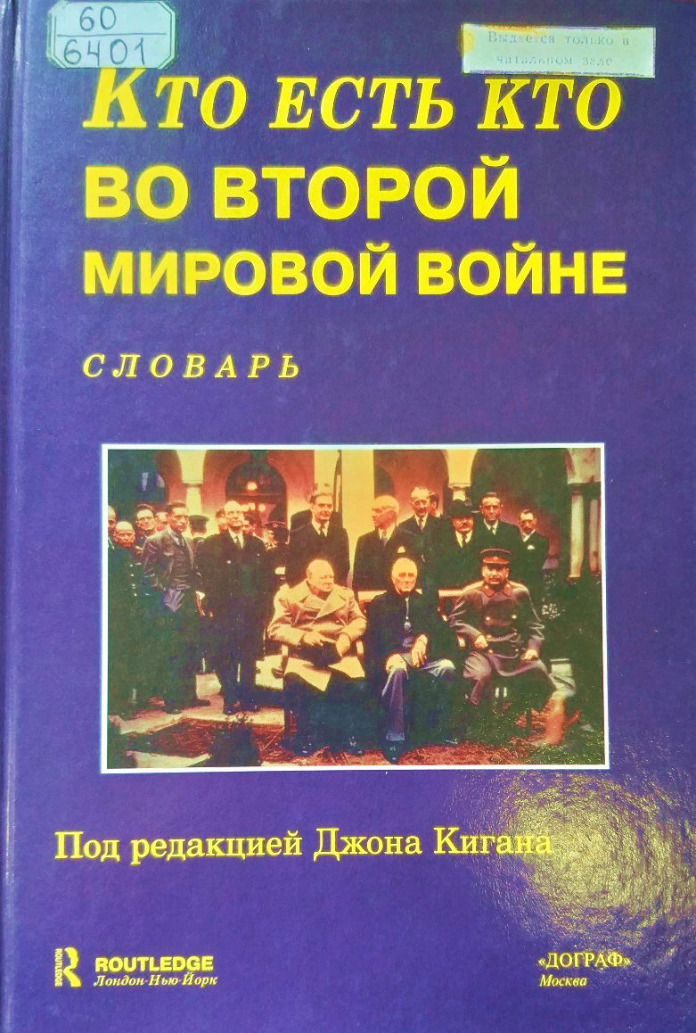
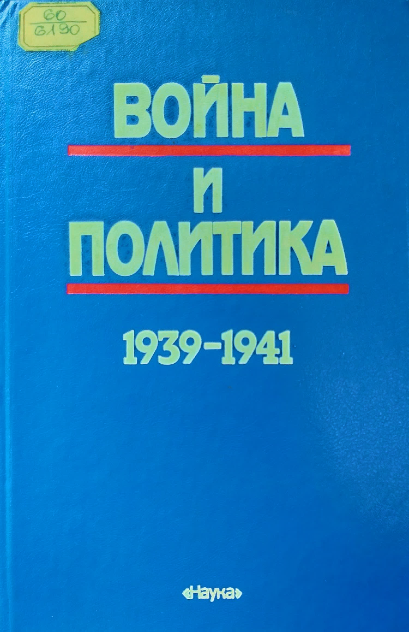
Кто есть кто во Второй Мировой войне : словарь / С. А. Беляев ; под ред. Д. Киган. – М. : Дограф ; Рутледж, 2000. – 222 с. – (Кто есть кто).
Шифр: 60/6401
Война и политика, 1939–1941 / отв. ред. А. О. Чубарьян. – М. : Наука, 2000. – 495 с.
Шифр: 60/6190

Slide 12
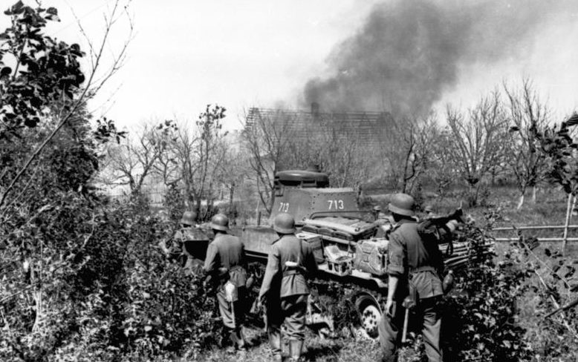
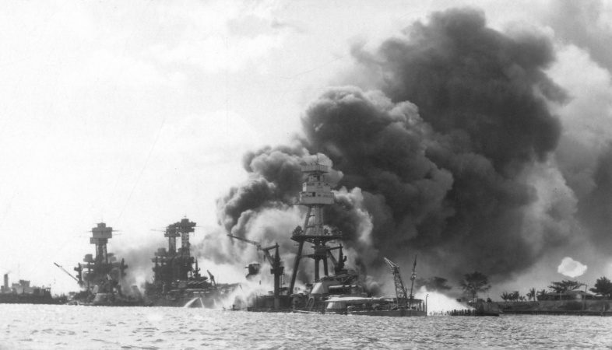
22 червня 1941 р. Німеччина нападає на СРСР. Але зазнавши поразки під Сталінградом взимку 1942–1943 рр. німецькі війська перейшли в затяжний відступ.
Німецький наступ на Україну
7 грудня 1941 р. після нападу Японії на американську військово-морську базу Перл-Харбор (о. Гаваї) в війну вступили США. Продовжувалася війна в Північній Африці. Першим успіхом британської армії стала перемога під Ель-Аламейном в жовтні 1942 р.
Напад Японії на Перл-Харбор

Slide 13
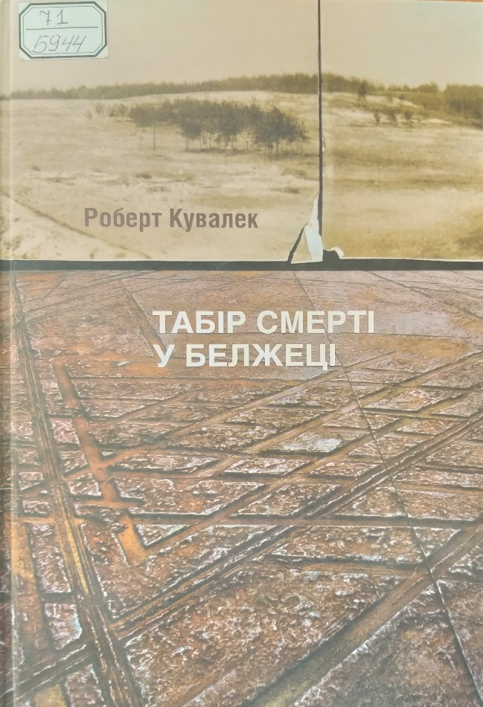
Barth E. M. A nazi interior. Quisling's hidden philosophy / E. M. Barth. – Frankfurt am Main [et al.] : P. Lang, 2003. – 338 p.
Шифр: УЁМОВ/4127
Кувалек Р. Табір смерті у Белжеці = Oboz zaglady w Belzcu / Р. Кувалек ; пер. з пол. О. Колесник ; наук. ред. пер. М. І. Тяглий. – Київ : Укр. центр вивчення історії Голокосту, 2018. – 287 с.
Шифр: 71/5944

Slide 14
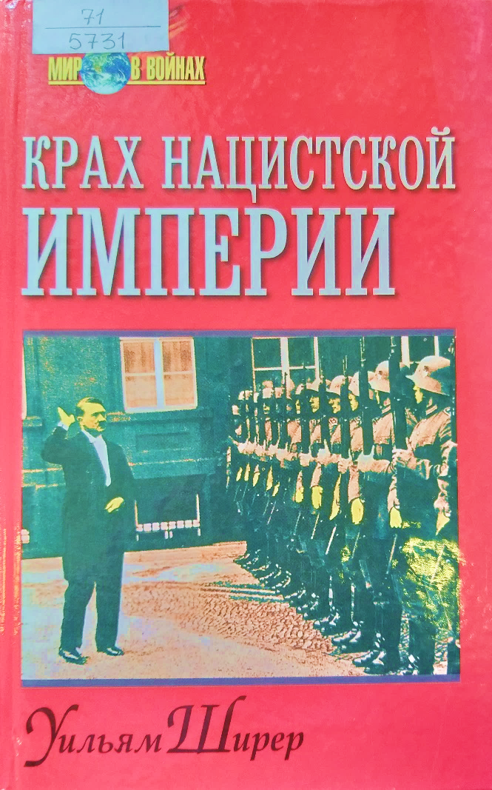
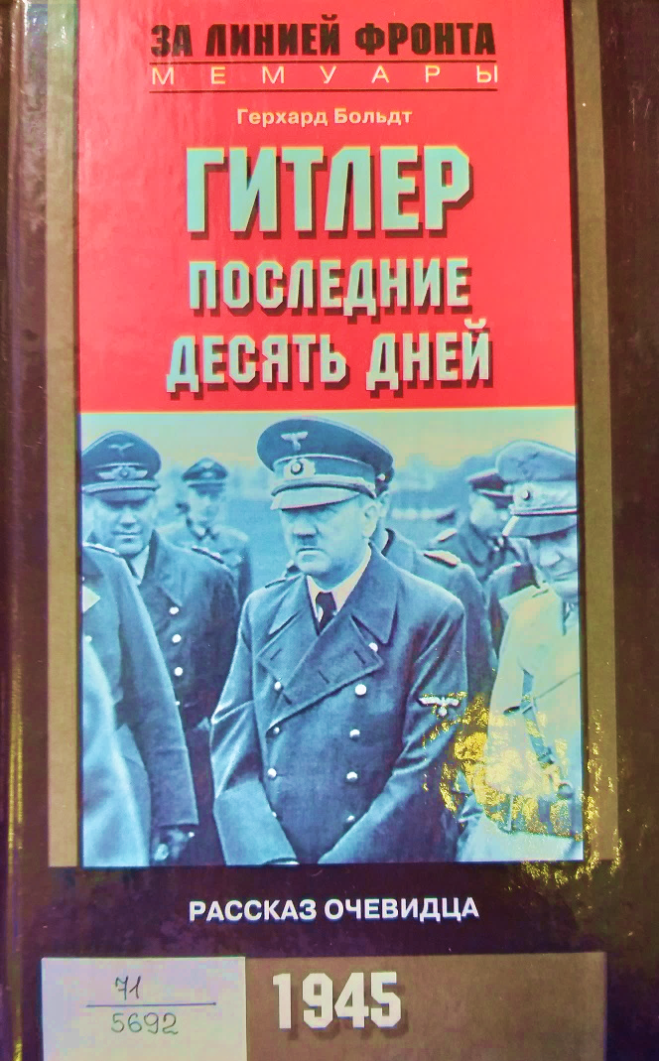
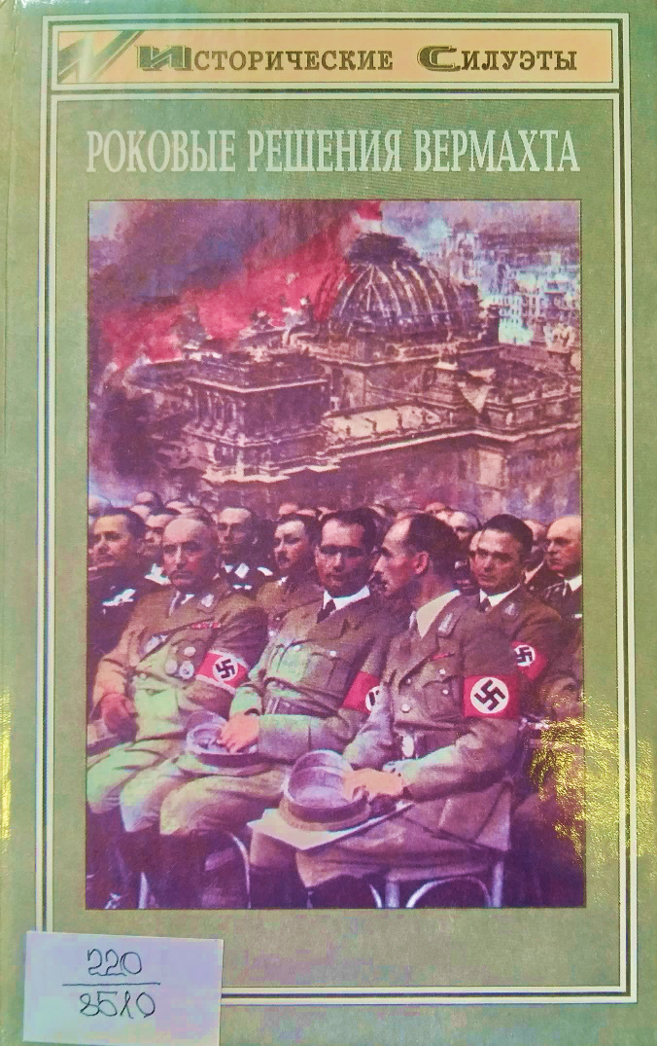
Больдт Г. Гитлер. Последние десять лет : рассказ очевидца, 1945 : пер. с англ. / Г. Больдт. – М. : Центрполиграф, 2007. – 237 с. – (За линией фронта. Мемуары).
Шифр: 71/5692
Роковые решения вермахта / З. Вестфаль, В. Крейпе, Г. Блюментрит. – Ростов н/Д : Феникс, 1999. – 382 с. – (Исторические силуэты).
Шифр: 220/8510
Ширер У. Крах нацистской империи / У. Ширер ; пер. с англ.: С. Л. Орлова [и др.]. – М. : Олимп ; Смоленск : Русич, 1998. – 729 с.
Шифр: 71/5731

Slide 15
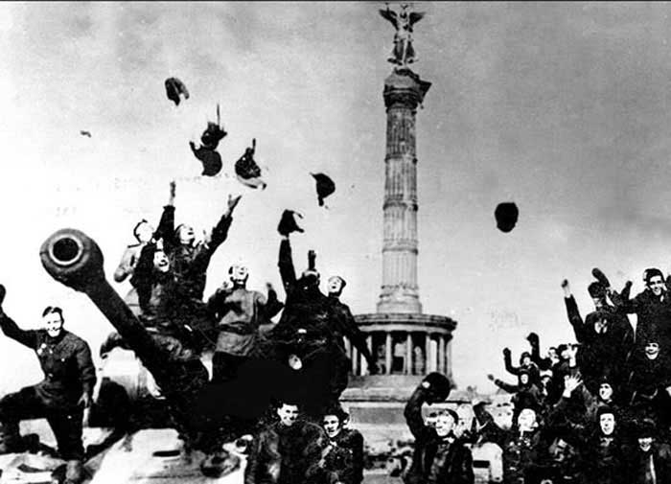
У 1943–1944 рр. були звільнені Правобережна Україна, Білорусія, Молдавія, Прибалтика, повністю знята блокада Ленінграда. Очищений Кримський півострів. На радянсько-німецькому фронті були розгромлені всі німецькі стратегічні угруповання. З війни вийшли союзники Німеччини – Румунія, Болгарія, Фінляндія та Угорщина.
У червні 1944 р. союзники відкрили другий фронт висадкою своїх військ в Нормандії.
На початку 1945 р. радянські війська розгромили найбільшу угруповання противника на території Польщі і Східної Пруссії, взяли Берлін, з'єдналися з союзниками і завершили розгром Німеччини.

Slide 16
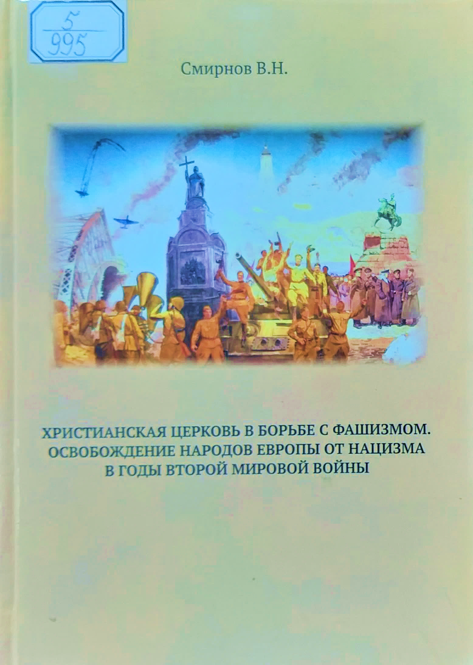
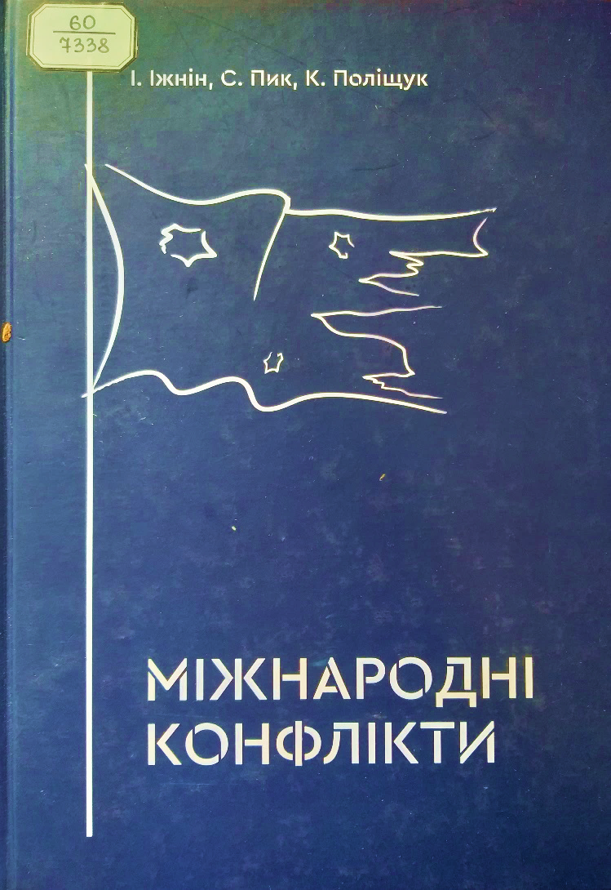
Іжнін І. І. Міжнародні конфлікти (кінець XIX – перша половина XX століття) : підручник / І. І. Іжнін, С. М. Пик, К. В. Поліщук ; Львів. нац. ун-т ім. І. Франка. – Львів : ЛНУ ім. І. Франка, 2019. – 448 с.
Шифр: 60/7338
Смирнов В. Н. Христианская церковь в борьбе с фашизмом. Освобождение народов Европы от нацизма в годы Второй мировой войны / В. Н. Смирнов. – Харьков : Финарт, 2016. – 250 с.
Шифр: 5/995

Slide 17
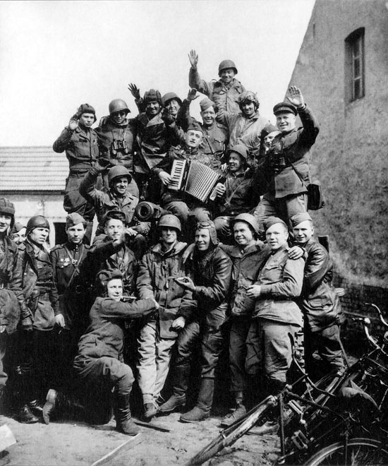
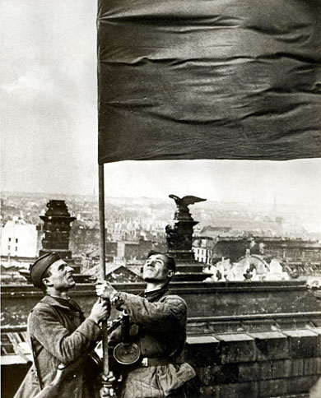
9 травня 1945 р. Німеччина капітулювала
Зустріч радянських і американських солдатів, 6 травня 1945 р.
Прапор Перемоги над рейхстагом

